Slide 1
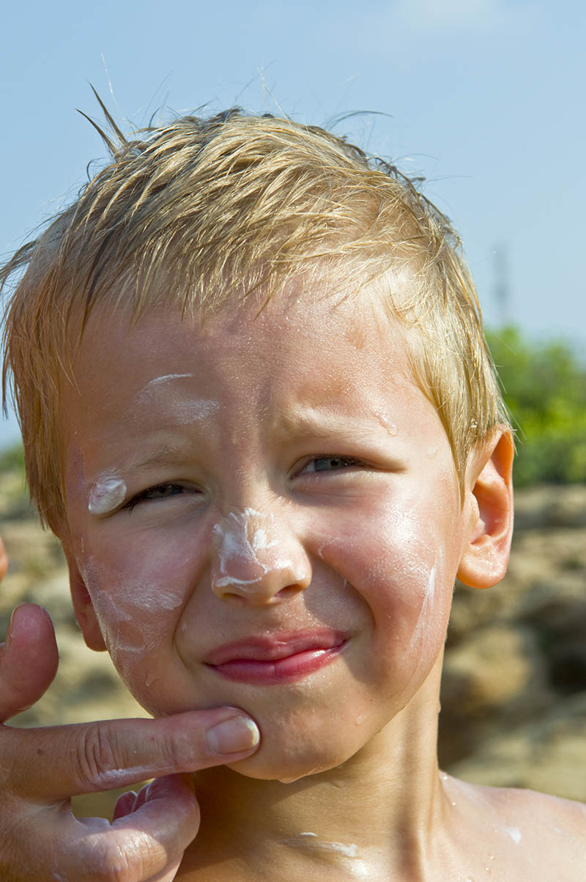
Utječu li promjene u okolišu na zdravlje

Slide 2
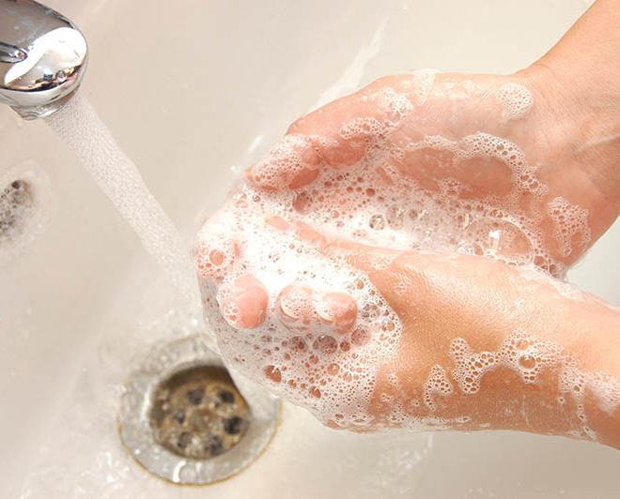

Zdrava koža
održavanje osobne higijene
pranje vodom i blagim sapunima
svakodnevno mijenjanje donjeg rublja
Vizualno +

Slide 3
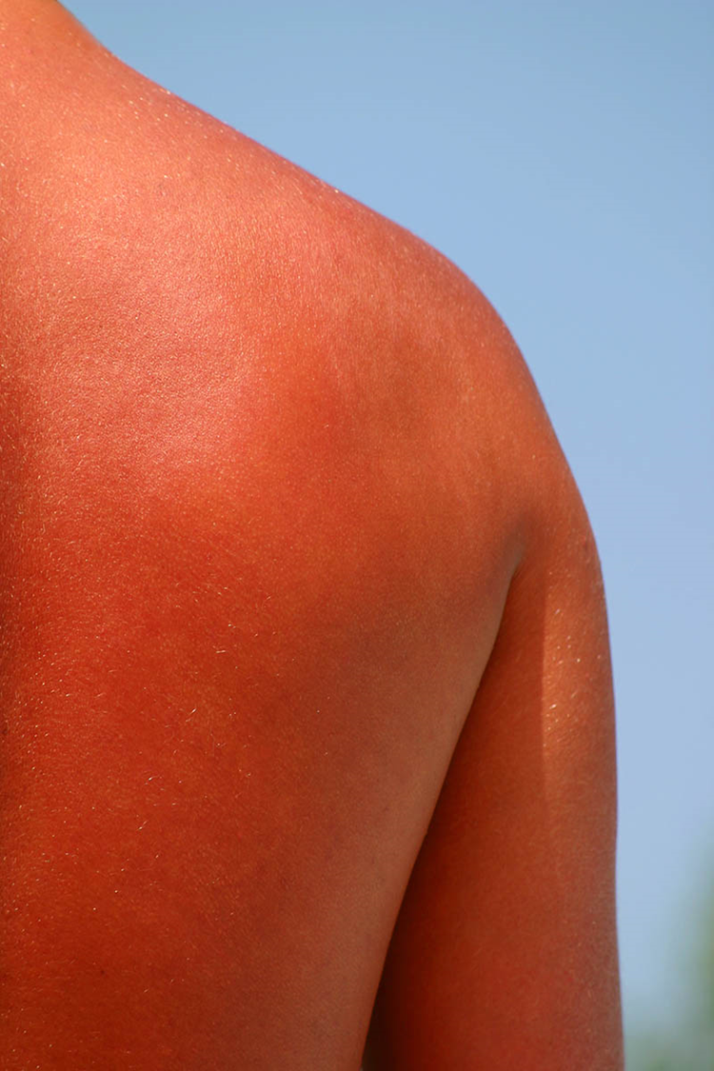
Zdrava koža
kreme za zaštitu od UV zračenja
piti dovoljnu količinu vode i zdravo se hraniti
Vizualno +

Slide 4
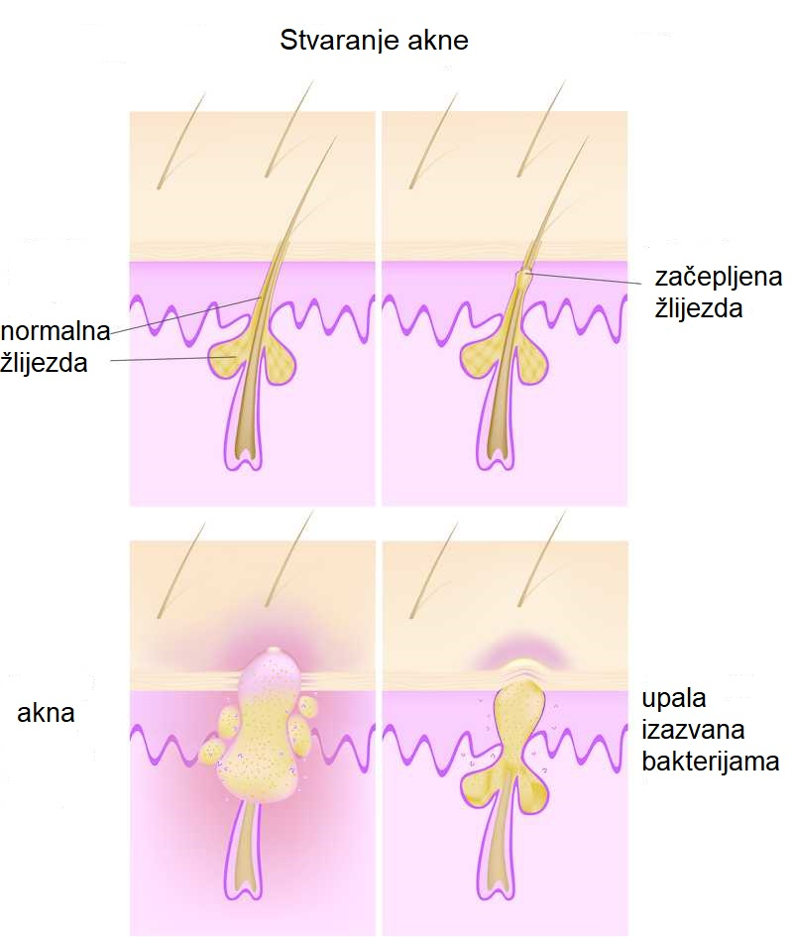
Bolesti kože
Akne
upale lojnih žlijezda
Vizualno +

Slide 5
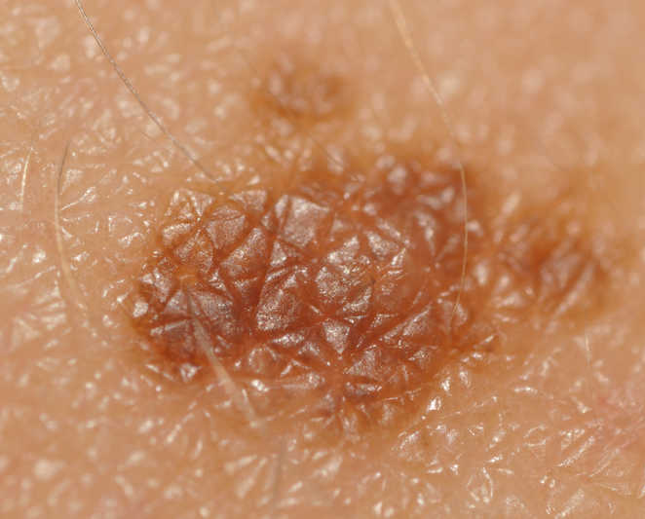
Melanom
Bolesti kože
rak kože

Slide 6
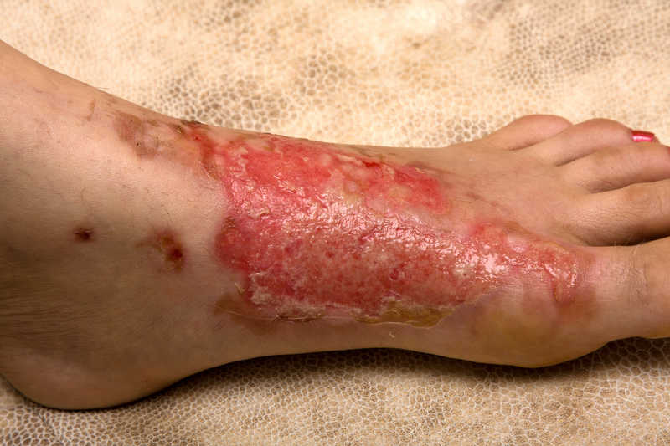

Ozljede kože
opekline
ozebline
posjekotine
Istraži
Pružanje prve pomoći u slučaju opeklina i ozeblina
RB str. 83.
Vizualno +

Slide 7
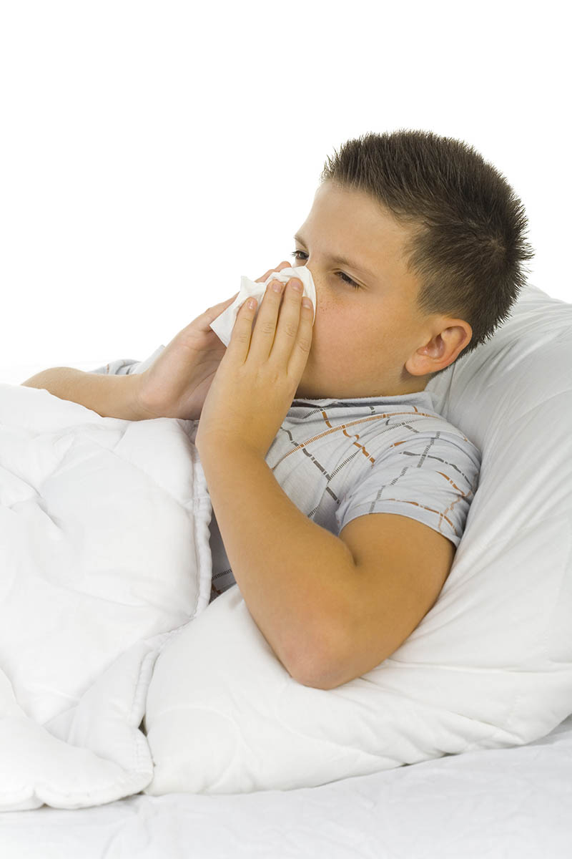
Imunost
otpornost
sposobnost tijela da se obrani od bolesti
princip prepoznavanja stranih bjelančevina
urođena
stečena
Vizualno +

Slide 8
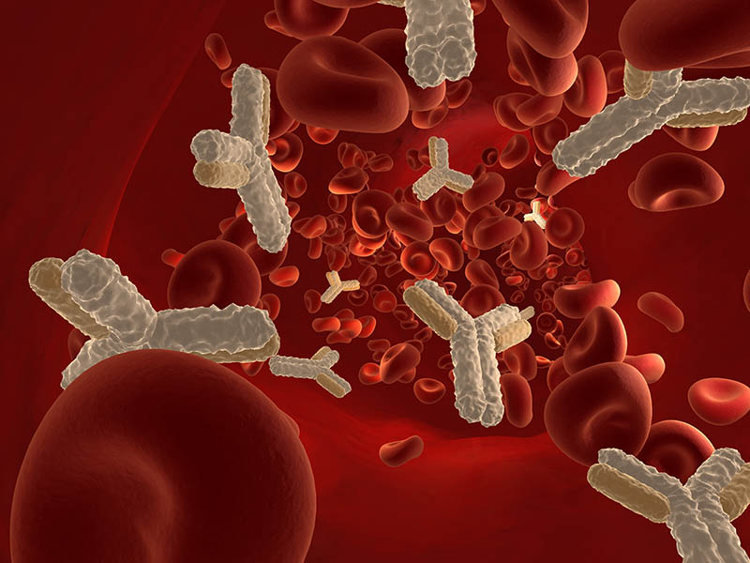

Imunološka reakcija
prepoznavanje stranih bjelančevina
limfociti
PROTUTIJELA
ANTIGEN
DDS ISTRAŽI Istraži kako radi naš imunološki sustav

Slide 9
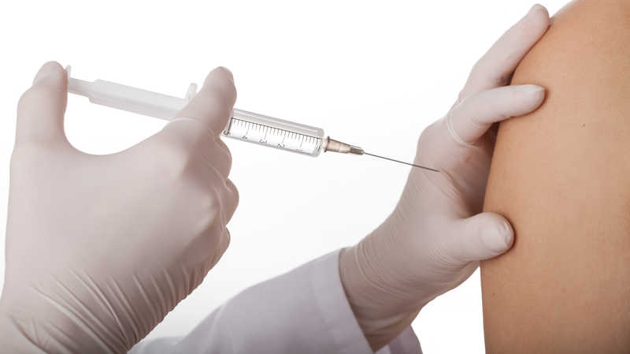

Cijepljenje
Provjeri znanje – Bolesti kože

Slide 10
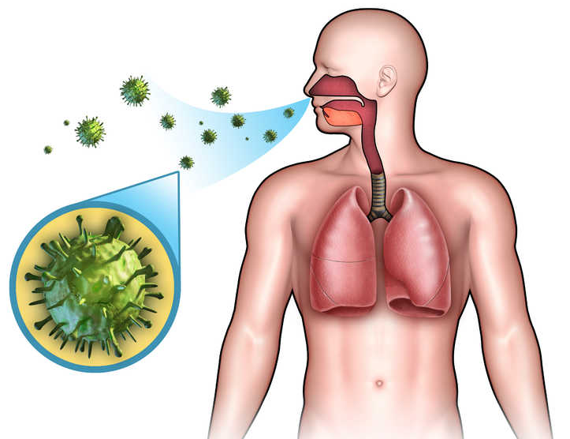
Kako spriječiti zaraze
Prekinuti
epidemiološki lanac
izvor zaraze
put prijenosa
mjesto ulaska u organizam

Slide 11
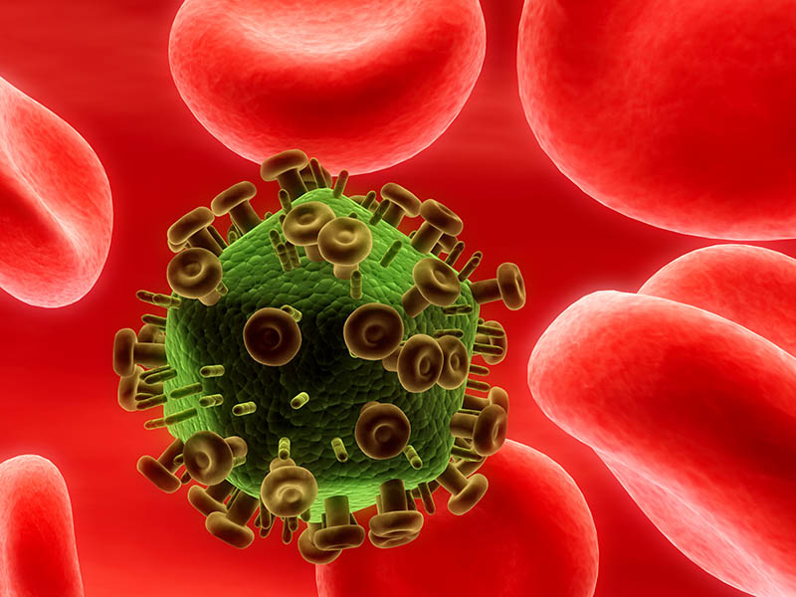
Viroze
ospice
vodene kozice
velike boginje
zaušnjaci
AIDS
Provjeri znanje - Virusna ili bakterijska bolest?

Slide 12
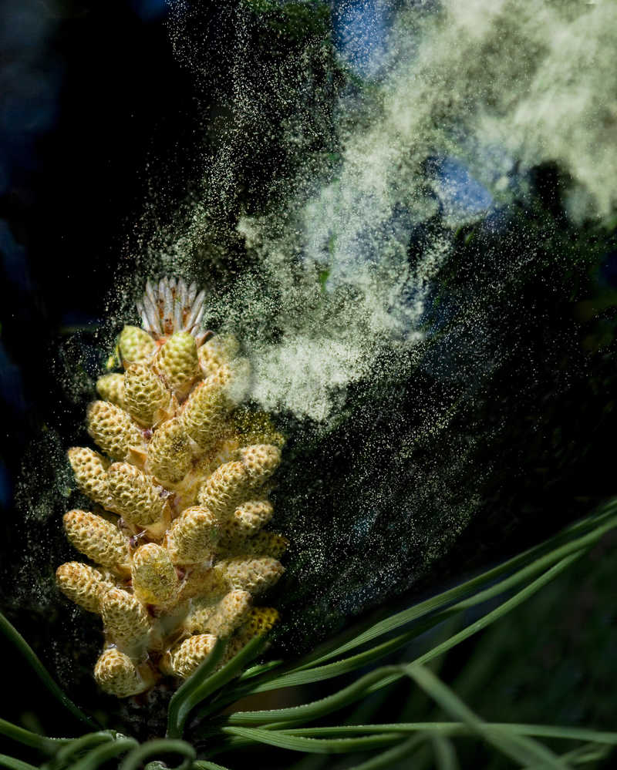
Alergija
pretjerana osjetljivost organizma na neke tvari
Alergeni - strane bjelančevine:
pelud
prašina
lijekovi
otrovi kukaca
hrana
Vizualno +
Zanimljivosti

Slide 13
Provjeri znanje - Utječu li promjene u okolišu na zdravlje?
DDS Provjeri znanje

